Slide 1
侍
師
茶
智
慧
侍
茶
師
ZHI
HUI
SHI
CHA
SHI

Slide 2

背景動機
營運計畫
系統規格
專案時程
需求模型
設計模型
實作模型
資料庫

Slide 3

背景動機

Slide 4
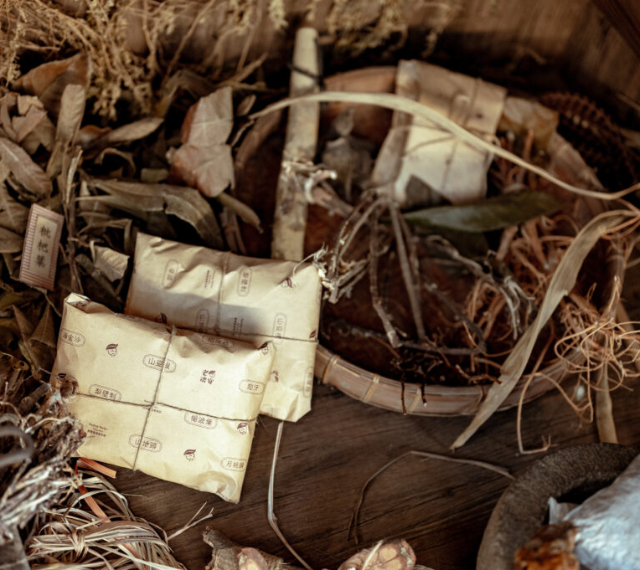
背景動機
壹
社會對於健康和養生方式的關注增加
貳
紙卡溝通方式已不足以滿足現代客戶需求
參
提出智能化方案，引入AI技術改善服務流程
肆
提供症狀、健康需求等信息，以獲得個性化推薦
伍
整合製作流程，確保草藥配方準確
陸
建立客戶和草藥種類的資料庫，確保客戶體驗更好

Slide 5

老濟安
壺裡百草乾坤，杯中萬華長潤
【老濟安】祖傳青草茶、養生茶傳承三代累積的天然植物性味功能專業知識，秉承家訓【濟世安生】的精神致力鑽研將青草經過嚴謹的提煉程序達到醒腦、補氣、安定心神的現代養生功效。
根據個人睡眠品質、季節性過敏、腸胃問題……等，依據症狀的輕重、對應頻率的強弱，精心調配獨一無二的專屬茶飲。

Slide 6
營運計畫

Slide 7
可行性分析
市場可行性分析
技術可行性分析
財務可行性分析
市場調查:調查市場內對於健康飲品的需求，以及喜好程度。
競爭分析:了解當地的手搖飲及其他類似的健康茶飲競爭狀況、銷售模式、產品特色等等。
目標市場定位:調查目標市場的客源，即追求健康的顧客。
藥草的供應鏈:選擇穩定的供應商。
製作的設備和器具:確保設備及器具正常運作。
保持藥草的品質:嚴格控管藥草的品質，確保其藥草的新鮮度、純度等。
成本分析:計算開店的租金、人力成本、進貨成本等等，推算成本大概多少。
收益分析:根據自身成本及市場競爭狀況推測預期銷售量和銷售額。
風險評估:考慮可能發生的風險因素，應對這些不確定的風險所制定的計畫。

Slide 8
商業模式
Key Partners
Key Activities
Key Resources
Value Propositions
Customer Relationships
Channels
Customer Segments
Cost Structure
Revenue Streams

Slide 9

市場分析
市場區隔
目標市場
市場定位
人口區隔
行為區隔
心理區隔
對健康意識高、追求天然食品的消費者。進行重點銷售
獨特的藥草茶飲店、客製化的飲品、舒適的用餐環境

Slide 10
五力分析
消費者的議價能力:對於追求健康的消費者來說，議價能力不會高，但是對健康需求不高的消費者來說，議價能力則會提高。
供應商的議價能力:種植藥草的供應商不多，代表供應商議價就會提高，建立跟供應商長期合作關係，或者取得更優惠的價格以及其他折扣，就會降低供應商議價能力的影響。
潛在進入者的威脅:目前藥草茶飲沒有到達飽和狀態、進入這個市場的門檻也較低，所以在潛在競爭者進入市場後也會讓現有的藥草茶飲店的銷售額及利潤受到影響。
替代品的威脅:手搖飲、果汁、水、能量飲料。
現有競爭者的威脅:競爭較高，競爭對手有各式的手搖飲店，其中手搖飲店還會不定時推出新品。
潛在進入者的威脅
供應商 議價能力
現有競爭者 的競爭
消費者 議價能力
替代品 的威脅

Slide 11
系統規格

Slide 12
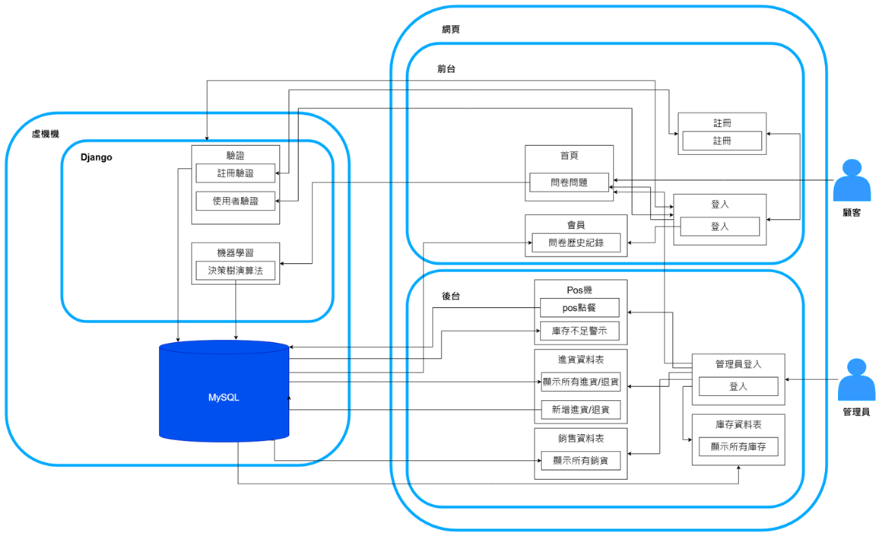
系統架構

Slide 13
使用工具
● Python
● Html
最易解讀的程式，也能夠去方便整理，Django也是採用Python語言來做運行。
只要有瀏覽器都可以去做訪問，作為本組的前端開發工具。
● Django
Github
Django採用Python 語言編寫，框架組織良好，以其快速開發和整潔，作為本組的後端開發工具。
建立共同合作的軟體開發平台，結合Fork以及GitKraken工具，可方便管理本組以及各自的資料夾，能清楚追蹤與紀錄每位成員的進度與動態，兼具審視檔案的功能，提供團隊開發更多的便利性，作為本組管理專案進度的工具。

Slide 14
需求模型

Slide 15
功能性需求
用戶註冊和登入： 驗證用戶名和生日的正確性。
問卷填寫和提交： 在前端頁面上填寫、提交問卷，並得到提交成功的確認。
配方管理： 根據問卷數據自動生成藥草配方。
庫存管理： 管理藥草庫存數據，並記錄每次更新的時間和數量。
使用者
系統

Slide 16
非功能性需求
性能：系統在2秒內響應用戶請求，例如登入、問卷提交和配方生成。
兼容性：兼容主流的網頁瀏覽器 （例如Chrome、Firefox、Safari和Edge）。

Slide 17
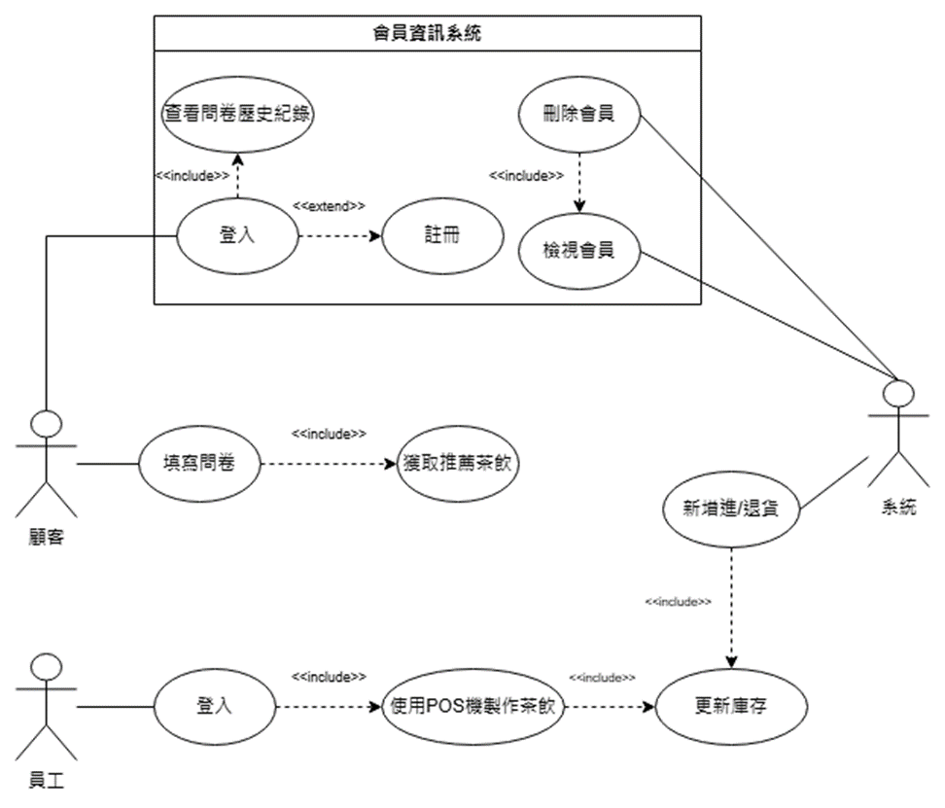
使用個案圖

Slide 18
使用個案描述
▼表5-3-1 填寫問卷
▼表5-3-2 查看歷史紀錄

Slide 19
使用個案描述
▼表5-3-3 登入(員工)
▼表5-3-4 更新庫存

Slide 20
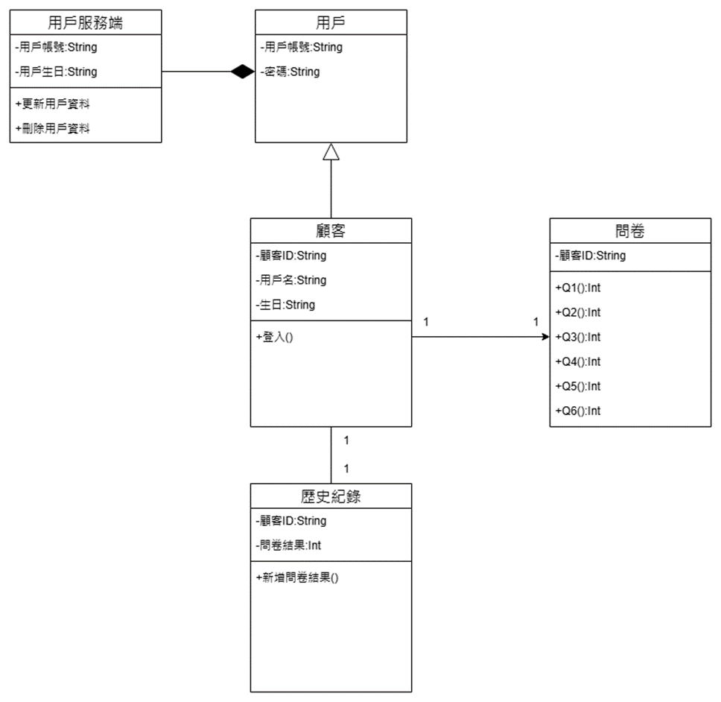
分析類別圖

Slide 21
設計模型

Slide 22
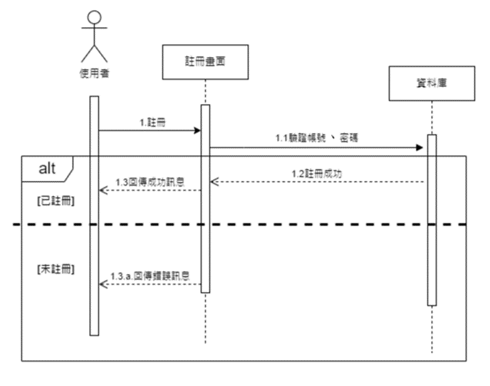
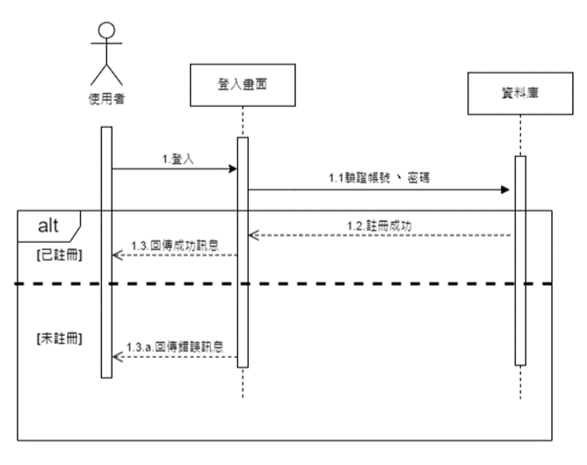
循序圖
圖6-1-1 循序圖－使用者註冊
圖6-1-2循序圖-使用者登入

Slide 23
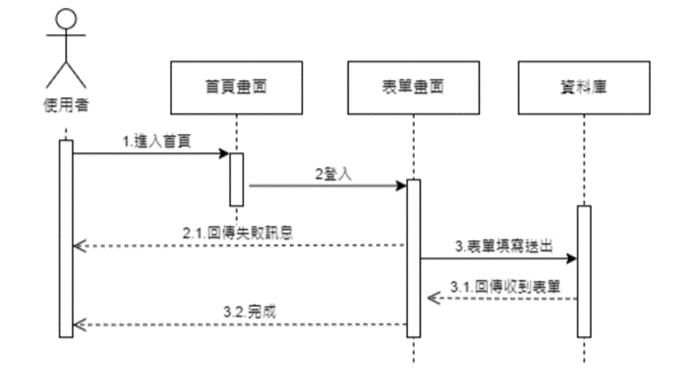
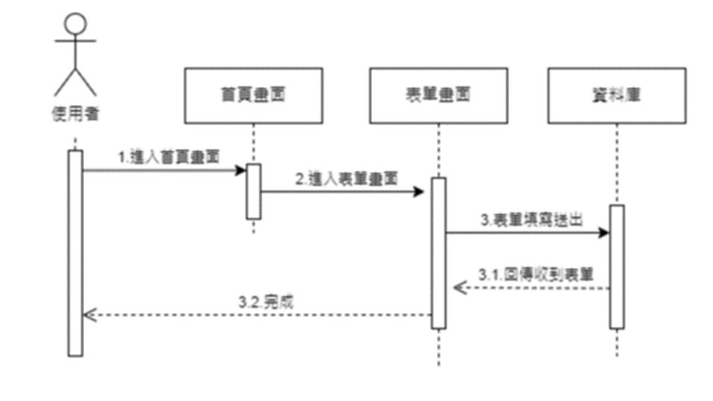
循序圖
圖6-1-3循序圖-使用者填寫表單(登入版)
圖6-1-3-1循序圖-使用者填寫表單(未登入版)

Slide 24
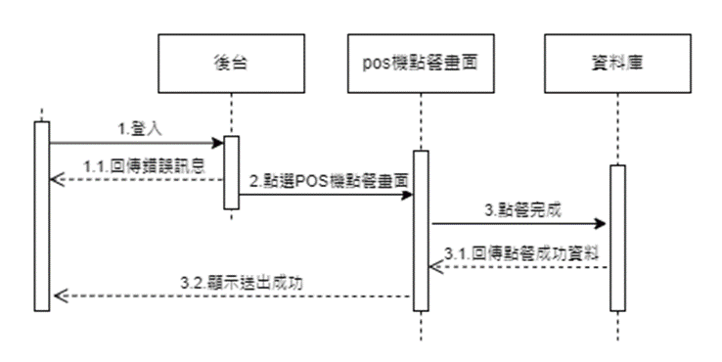
循序圖
圖6-1-4循序圖-店員POS機點餐

Slide 25
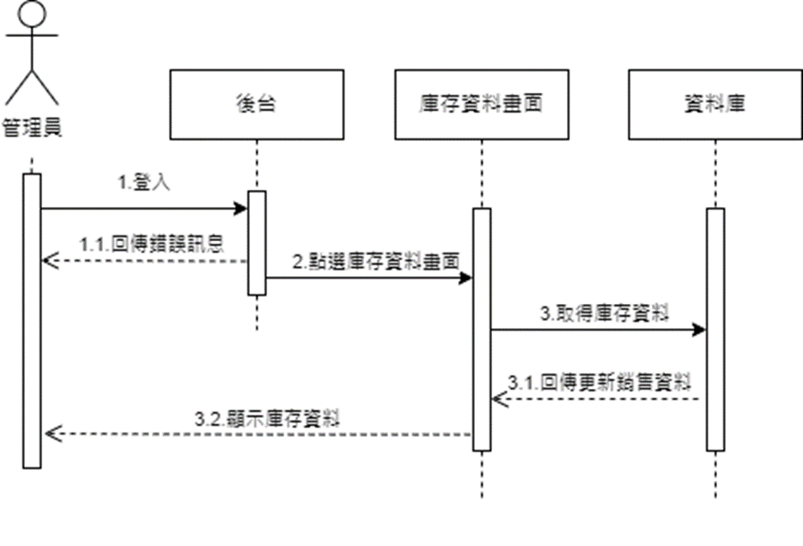
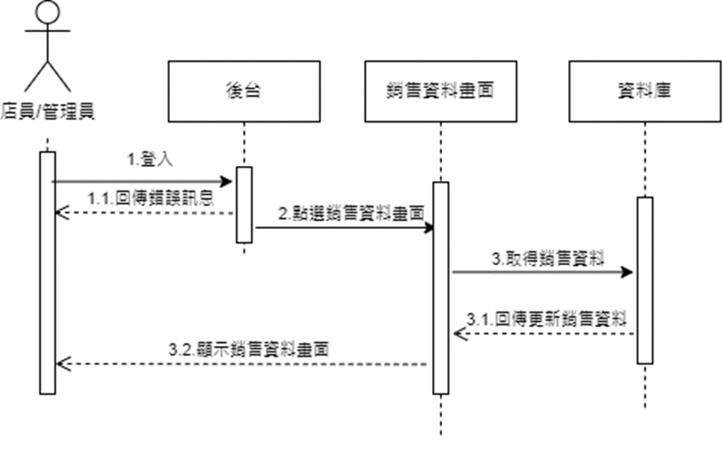
循序圖
圖6-1-5循序圖-庫存資料
圖6-1-6循序圖-銷售資料

Slide 26
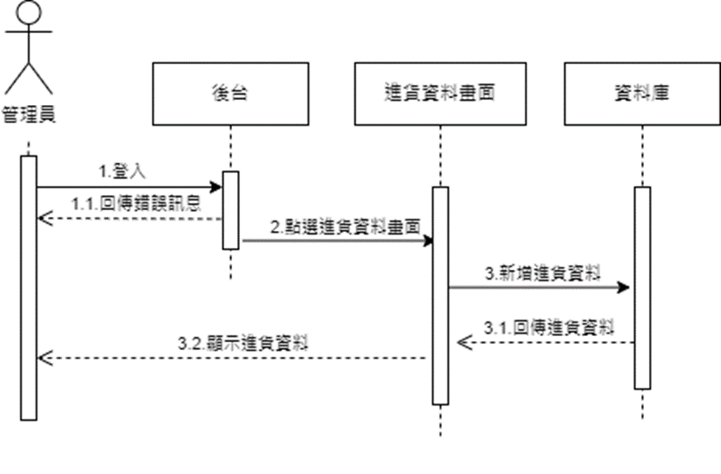
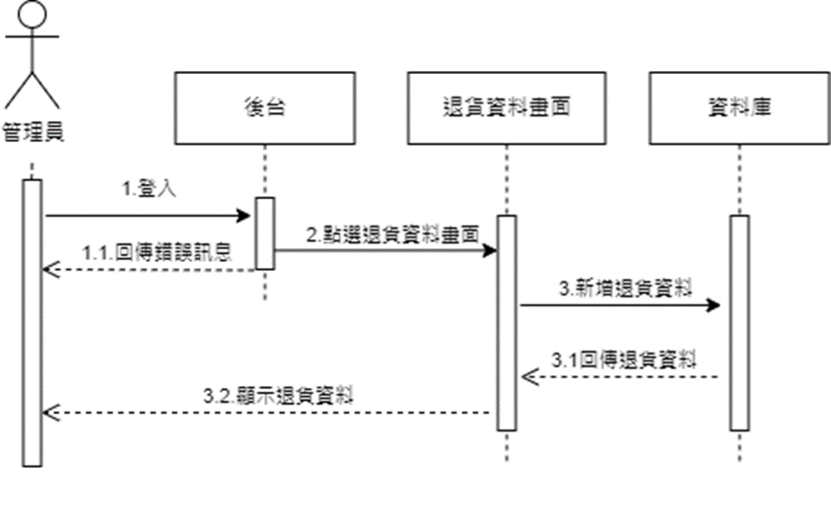
循序圖
圖6-1-7循序圖-進貨資料
圖6-1-8循序圖-退貨資料

Slide 27
設計類別圖

Slide 28
實作模型

Slide 29
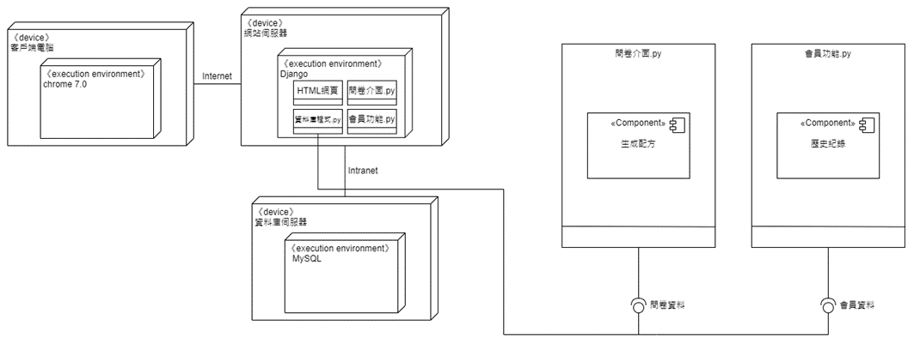
佈署圖
圖7-1佈署圖

Slide 30
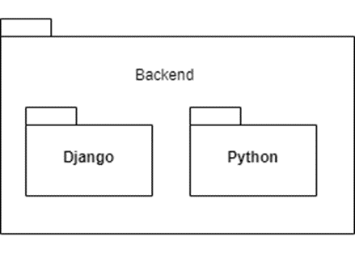
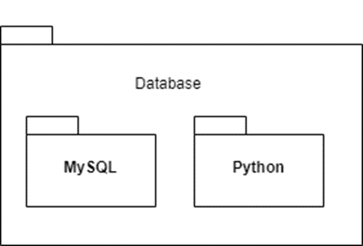
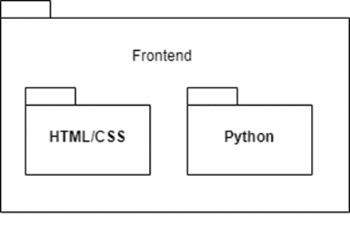
套件圖
圖7-2-1前端套件圖
圖7-2-2後端套件圖
圖7-2-3資料庫套件圖

Slide 31
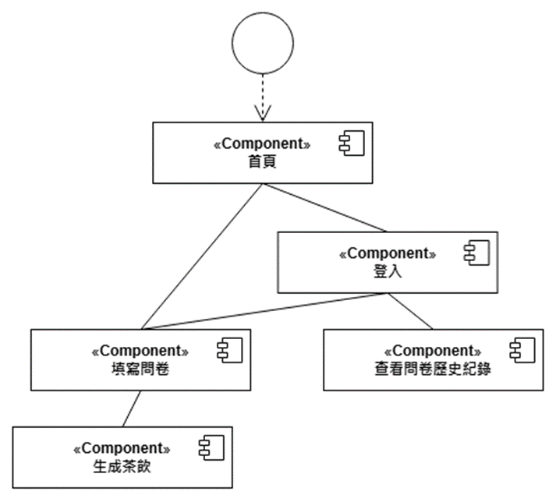
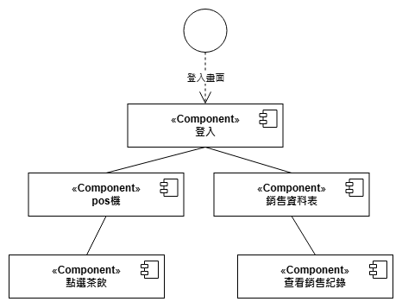
元件圖
圖7-3-1元件圖(顧客)
圖7-3-2元件圖(員工)

Slide 32
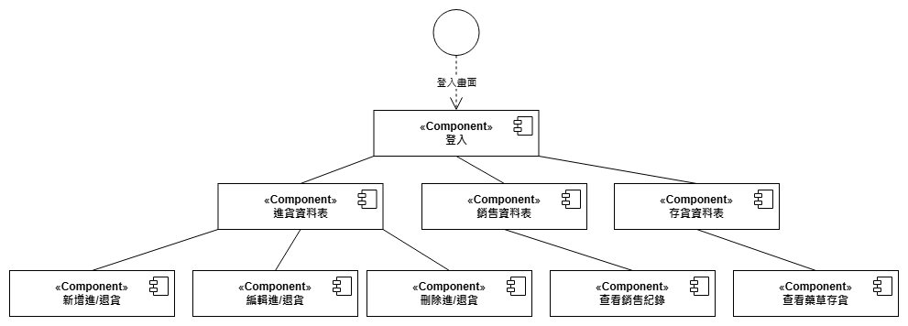
元件圖
圖7-3-3元件圖(管理員)

Slide 33
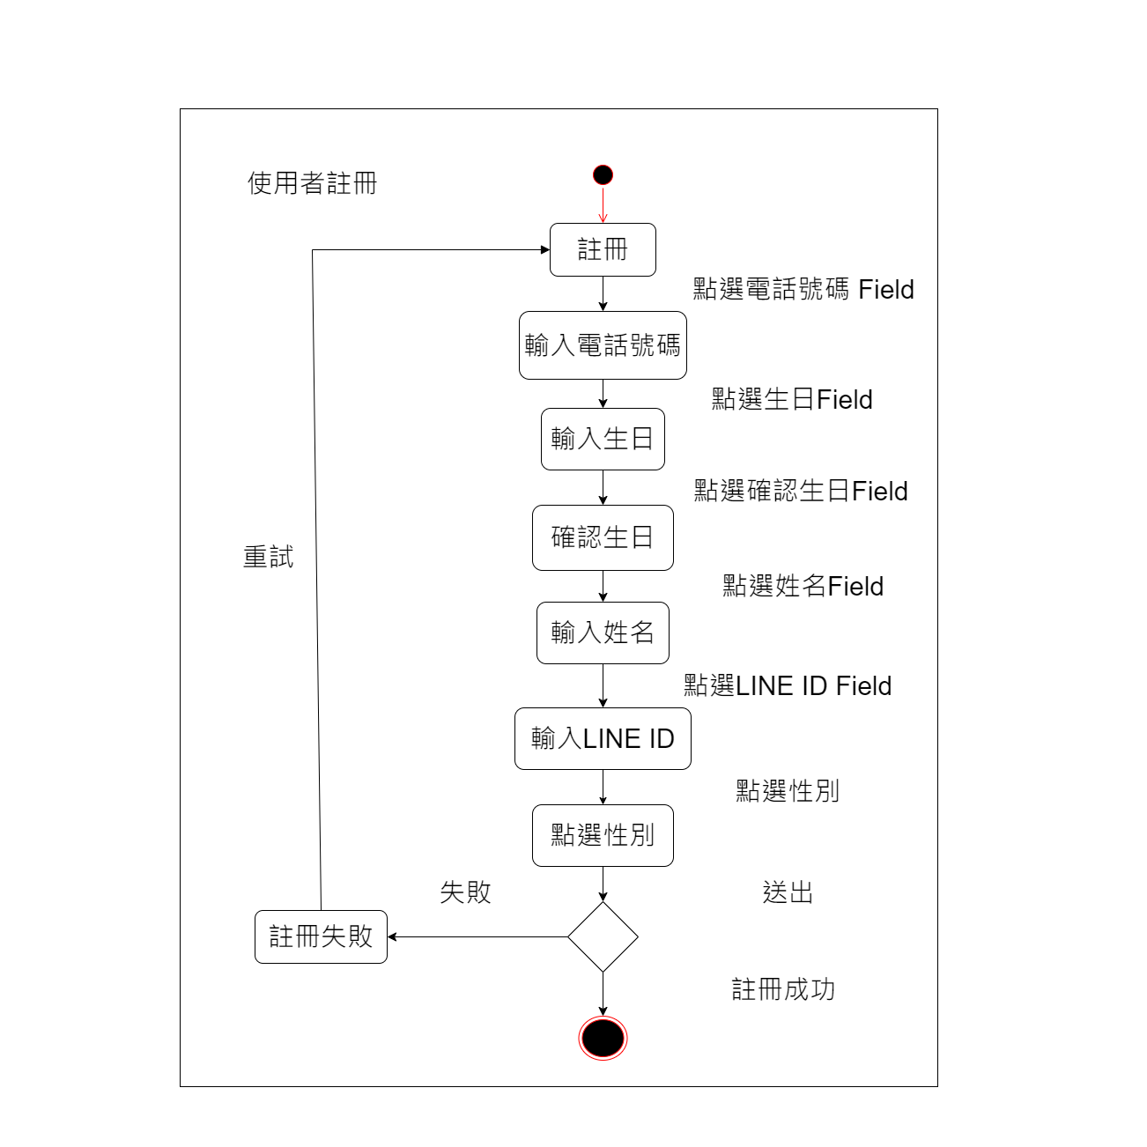
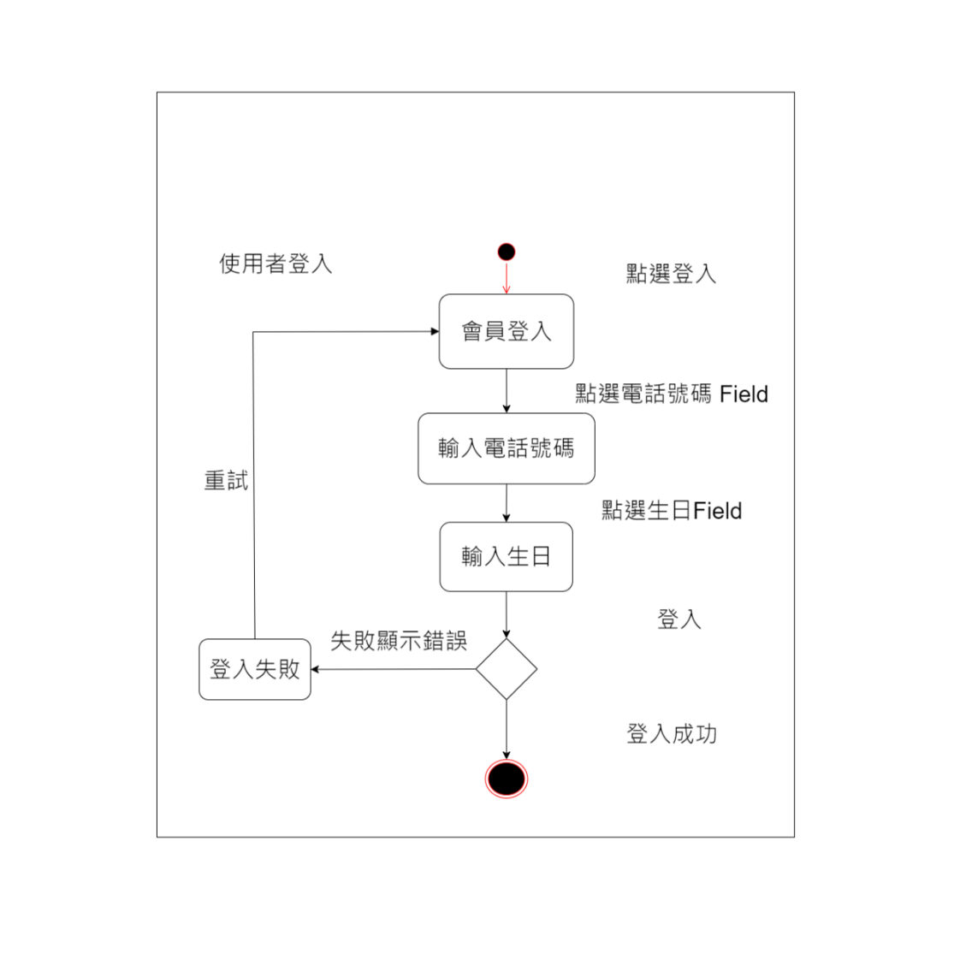
狀態機
圖7-4-1 狀態機－使用者註冊
圖7-4-2 狀態機－使用者登入

Slide 34
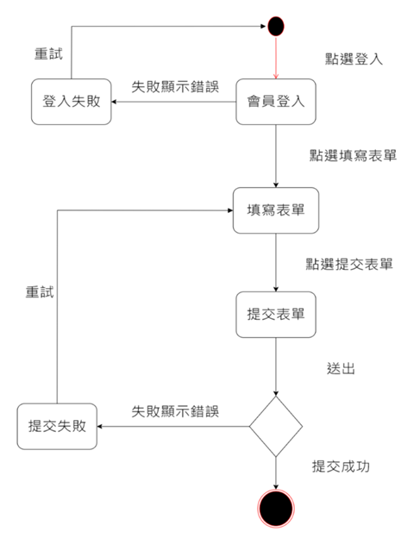
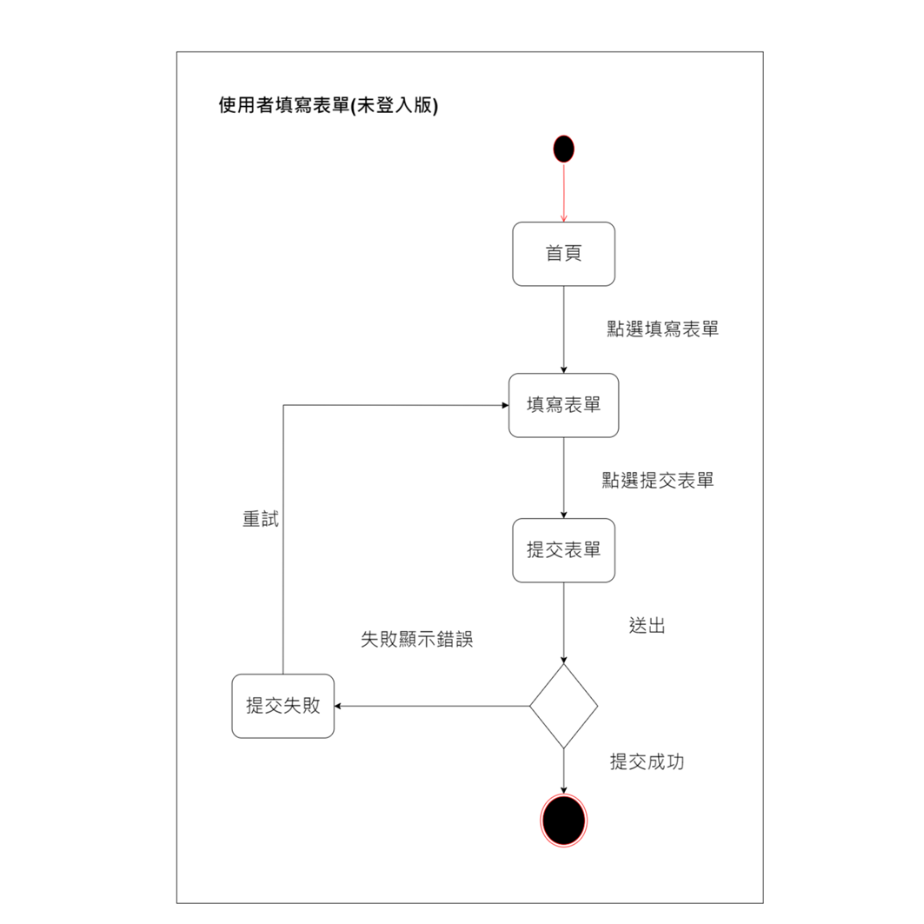
狀態機
圖7-4-3 狀態機－使用者填表單(登入版)
圖7-4-3-1 狀態機－使用者填表單(未登入版)

Slide 35
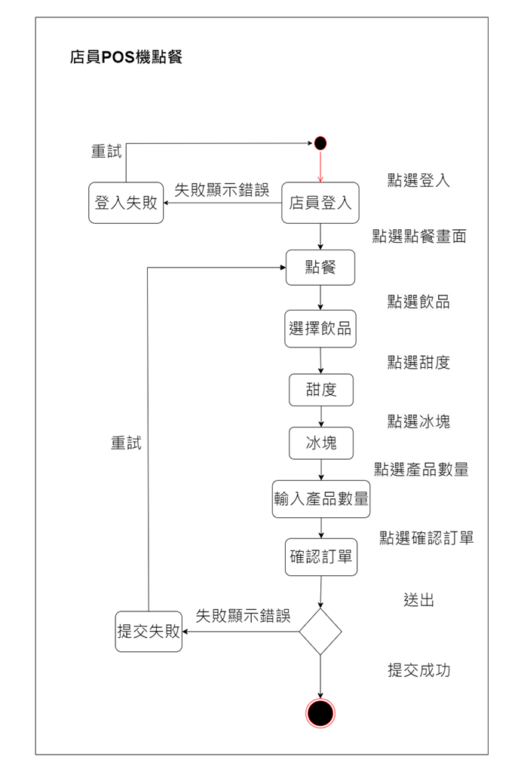
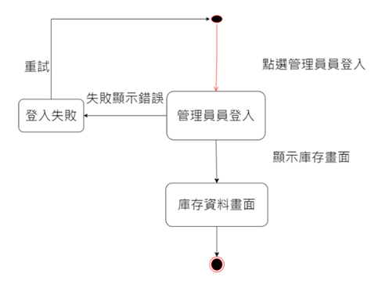
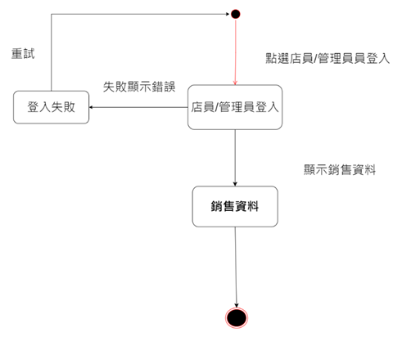
狀態機
圖7-4-5 狀態機－庫存資料
圖7-4-6 狀態機－銷售資料
圖7-4-4 狀態機－店員POS機點餐

Slide 36
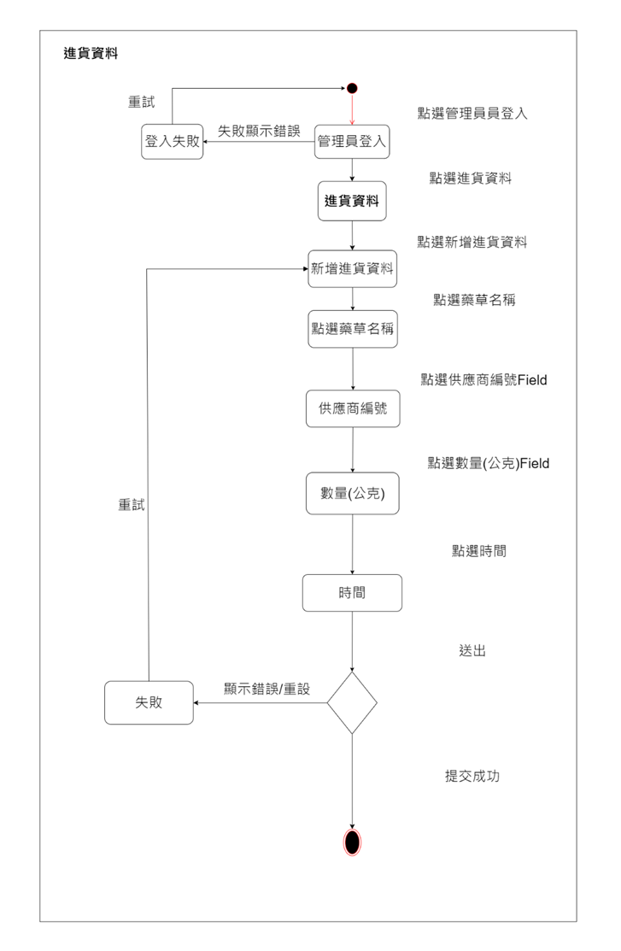
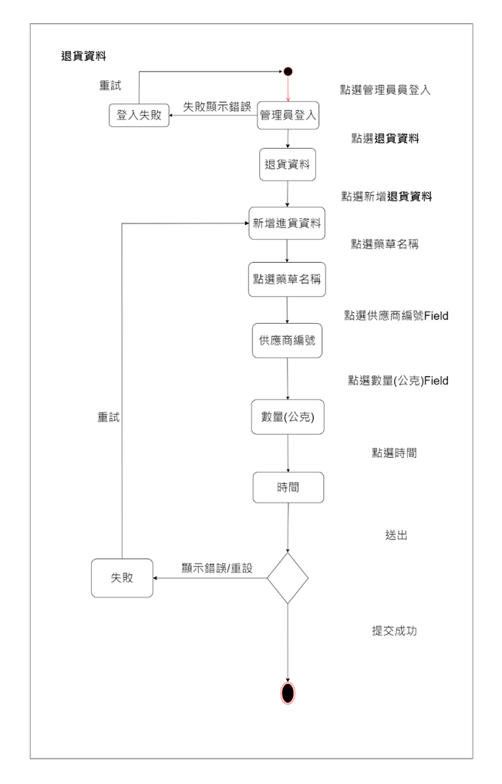
狀態機
圖7-4-7 狀態機－進貨資料
圖 7-4-8 狀態機－退貨資料

Slide 37
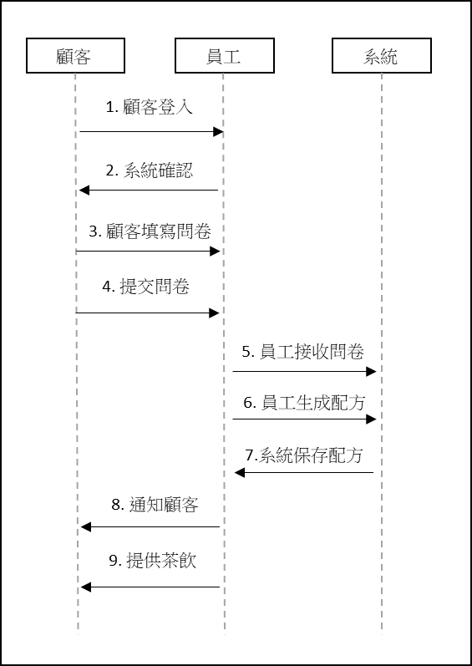
時序圖

Slide 38
資料庫設計

Slide 39
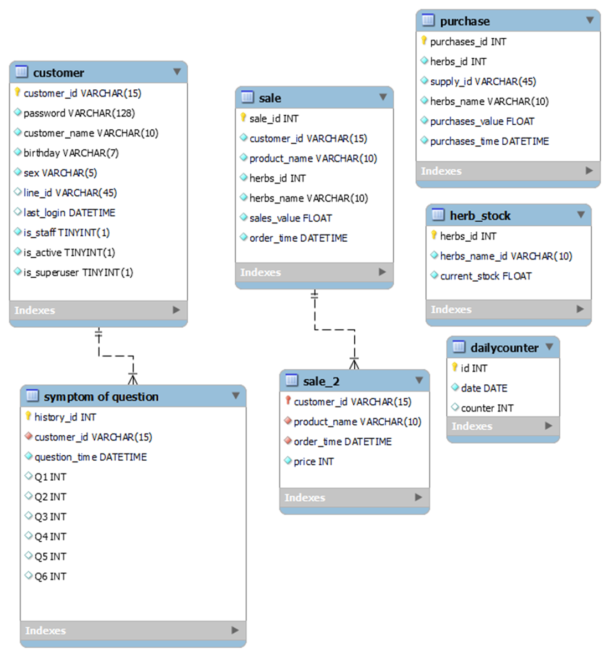
資料庫關聯圖

Slide 40
資料表

Slide 41
表8-2-2 資料表描述－01顧客資料

Slide 42
表8-2-3 資料表描述－02顧客問題資料

Slide 43
表8-2-4 資料表描述－03員工登入

Slide 44
表8-2-5 資料表描述－04銷售資料

Slide 45
表8-2-6 資料表描述－05對比銷售資料

Slide 46
表8-2-7 資料表描述－06藥草庫存資料

Slide 47
表8-2-8 資料表描述－07 進貨資料

Slide 48

壺裡百草乾坤
杯中萬華長潤
感謝觀看

